Slide 1
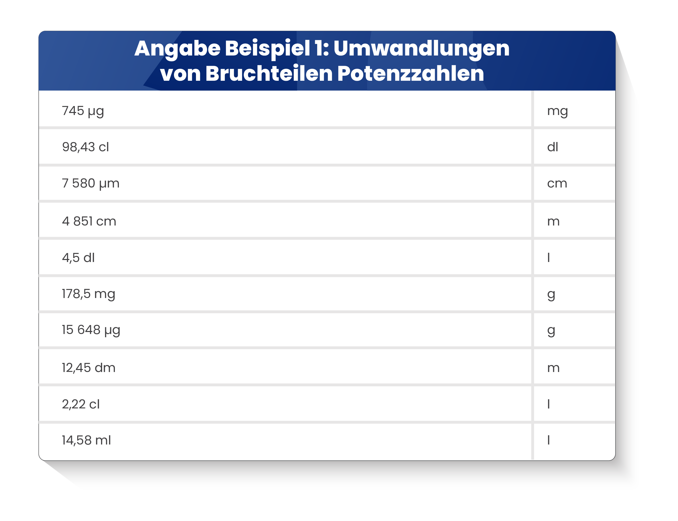

Umwandlung von Potenzzahlen
Hier findest du Platz für deine Umwandlungstabelle.
Seite 1/13
LSG LOCAL SUPPORT GMBH
Wiener Straße 131 | 4020 Linz | office@lsg-nachhilfe.at| www.lsg-nachhilfe.at

Slide 2
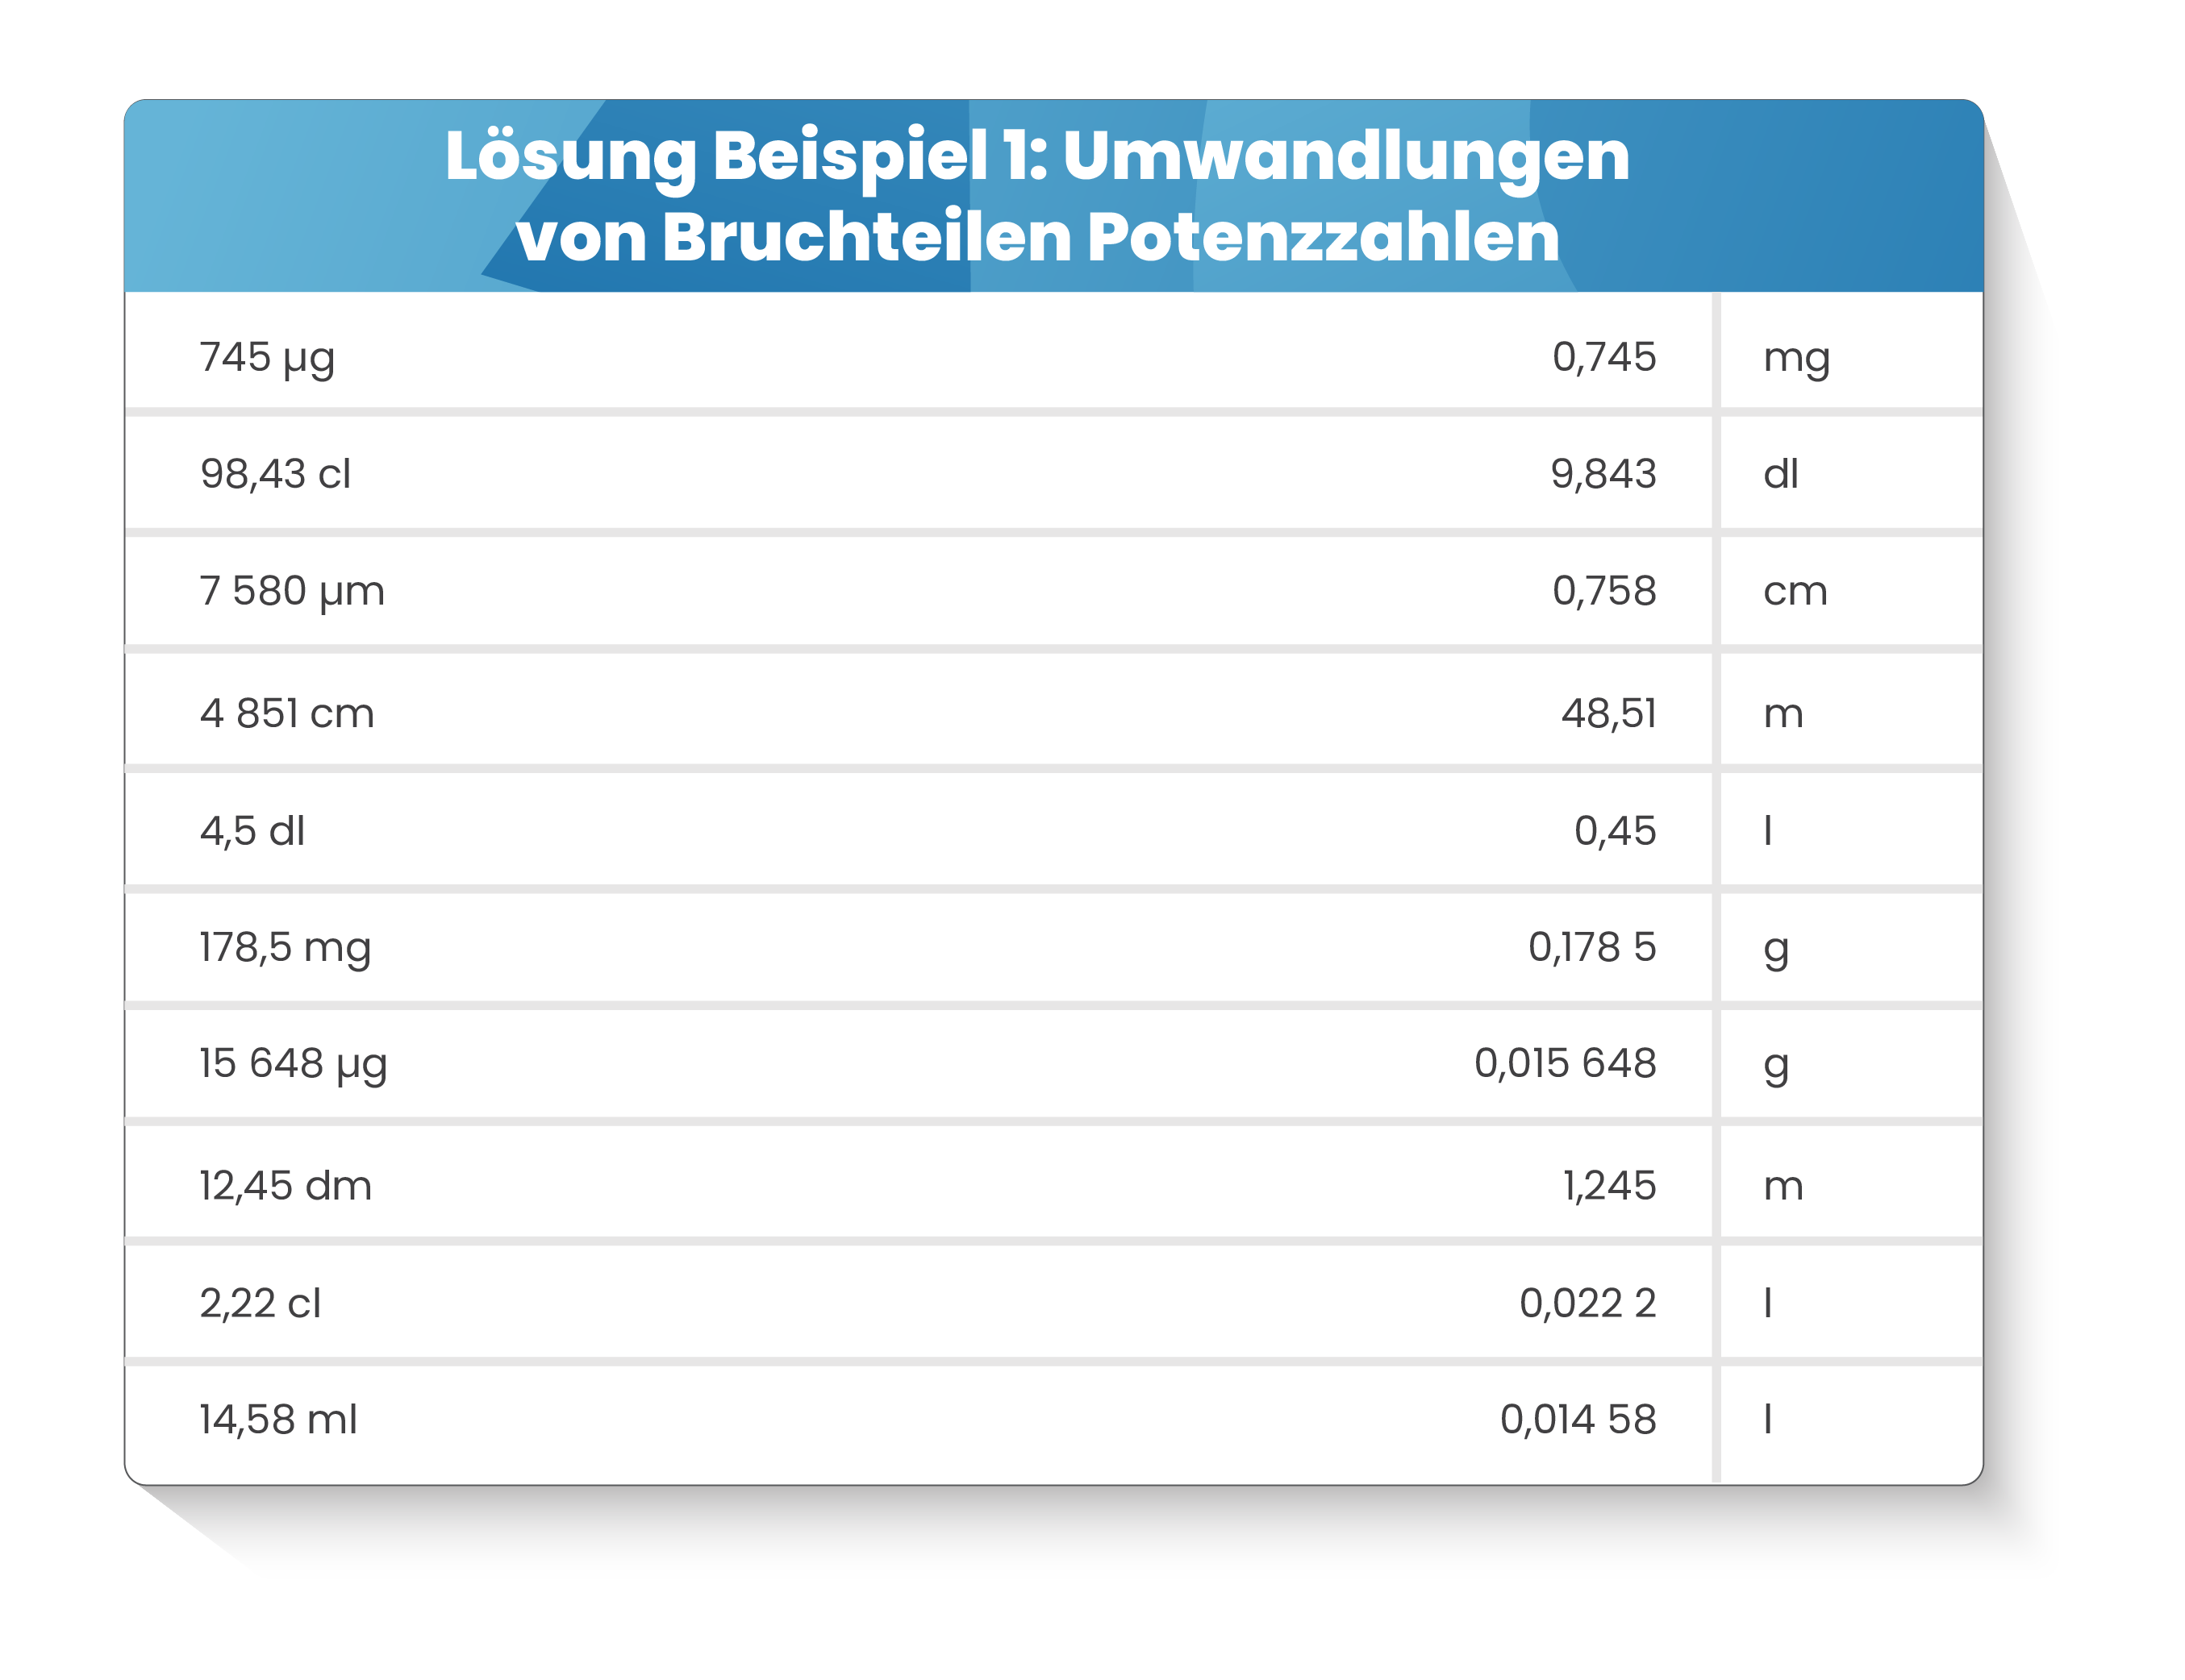
Umwandlung von Potenzzahlen
Hier findest du Platz für deine Notizen.
Seite 2/13
LSG LOCAL SUPPORT GMBH
Wiener Straße 131 | 4020 Linz | office@lsg-nachhilfe.at| www.lsg-nachhilfe.at

Slide 3
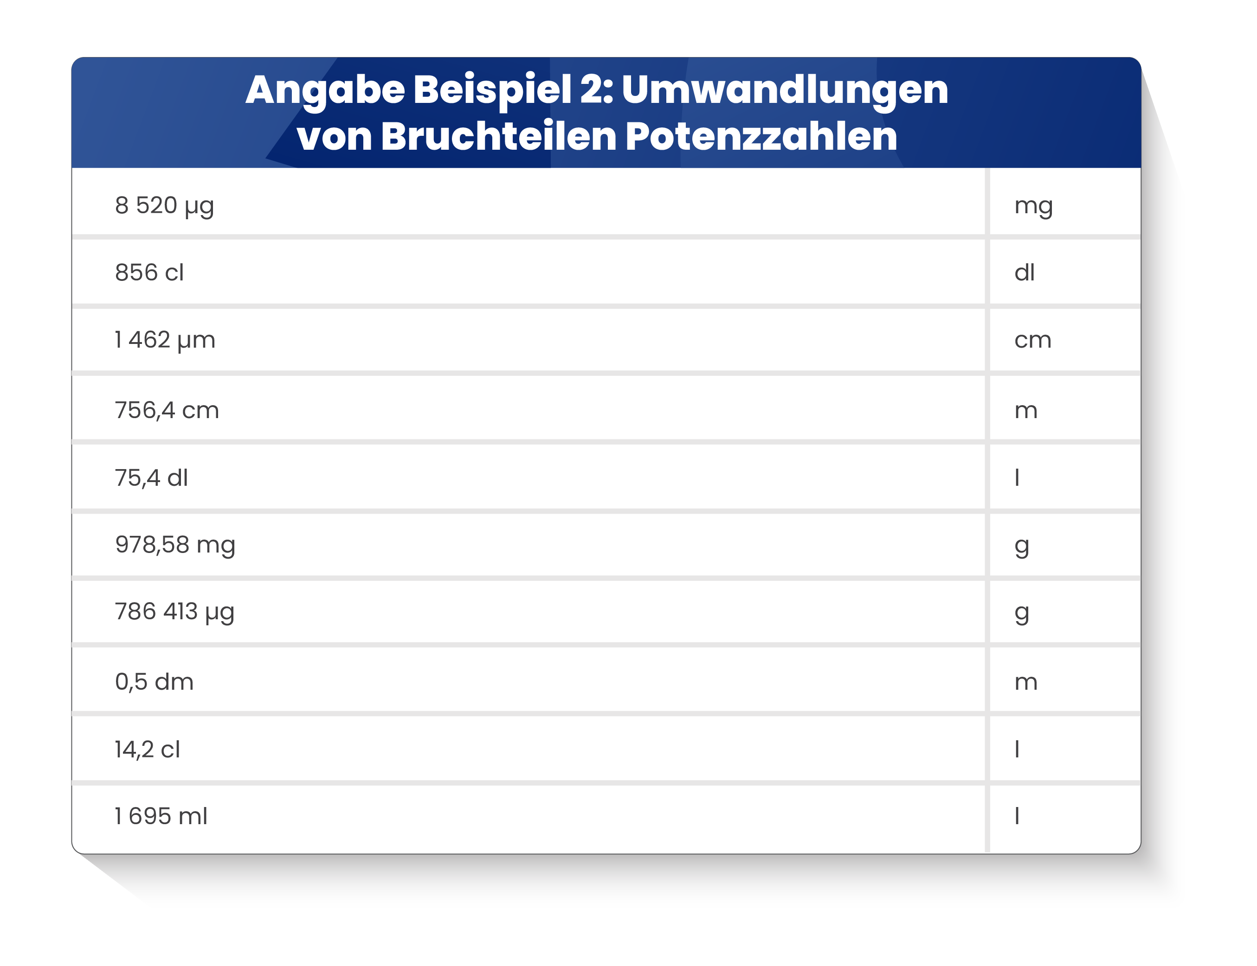
Umwandlung von Potenzzahlen
Hier findest du Platz für deine Umwandlungstabelle.
Seite 3/13
LSG LOCAL SUPPORT GMBH
Wiener Straße 131 | 4020 Linz | office@lsg-nachhilfe.at| www.lsg-nachhilfe.at

Slide 4
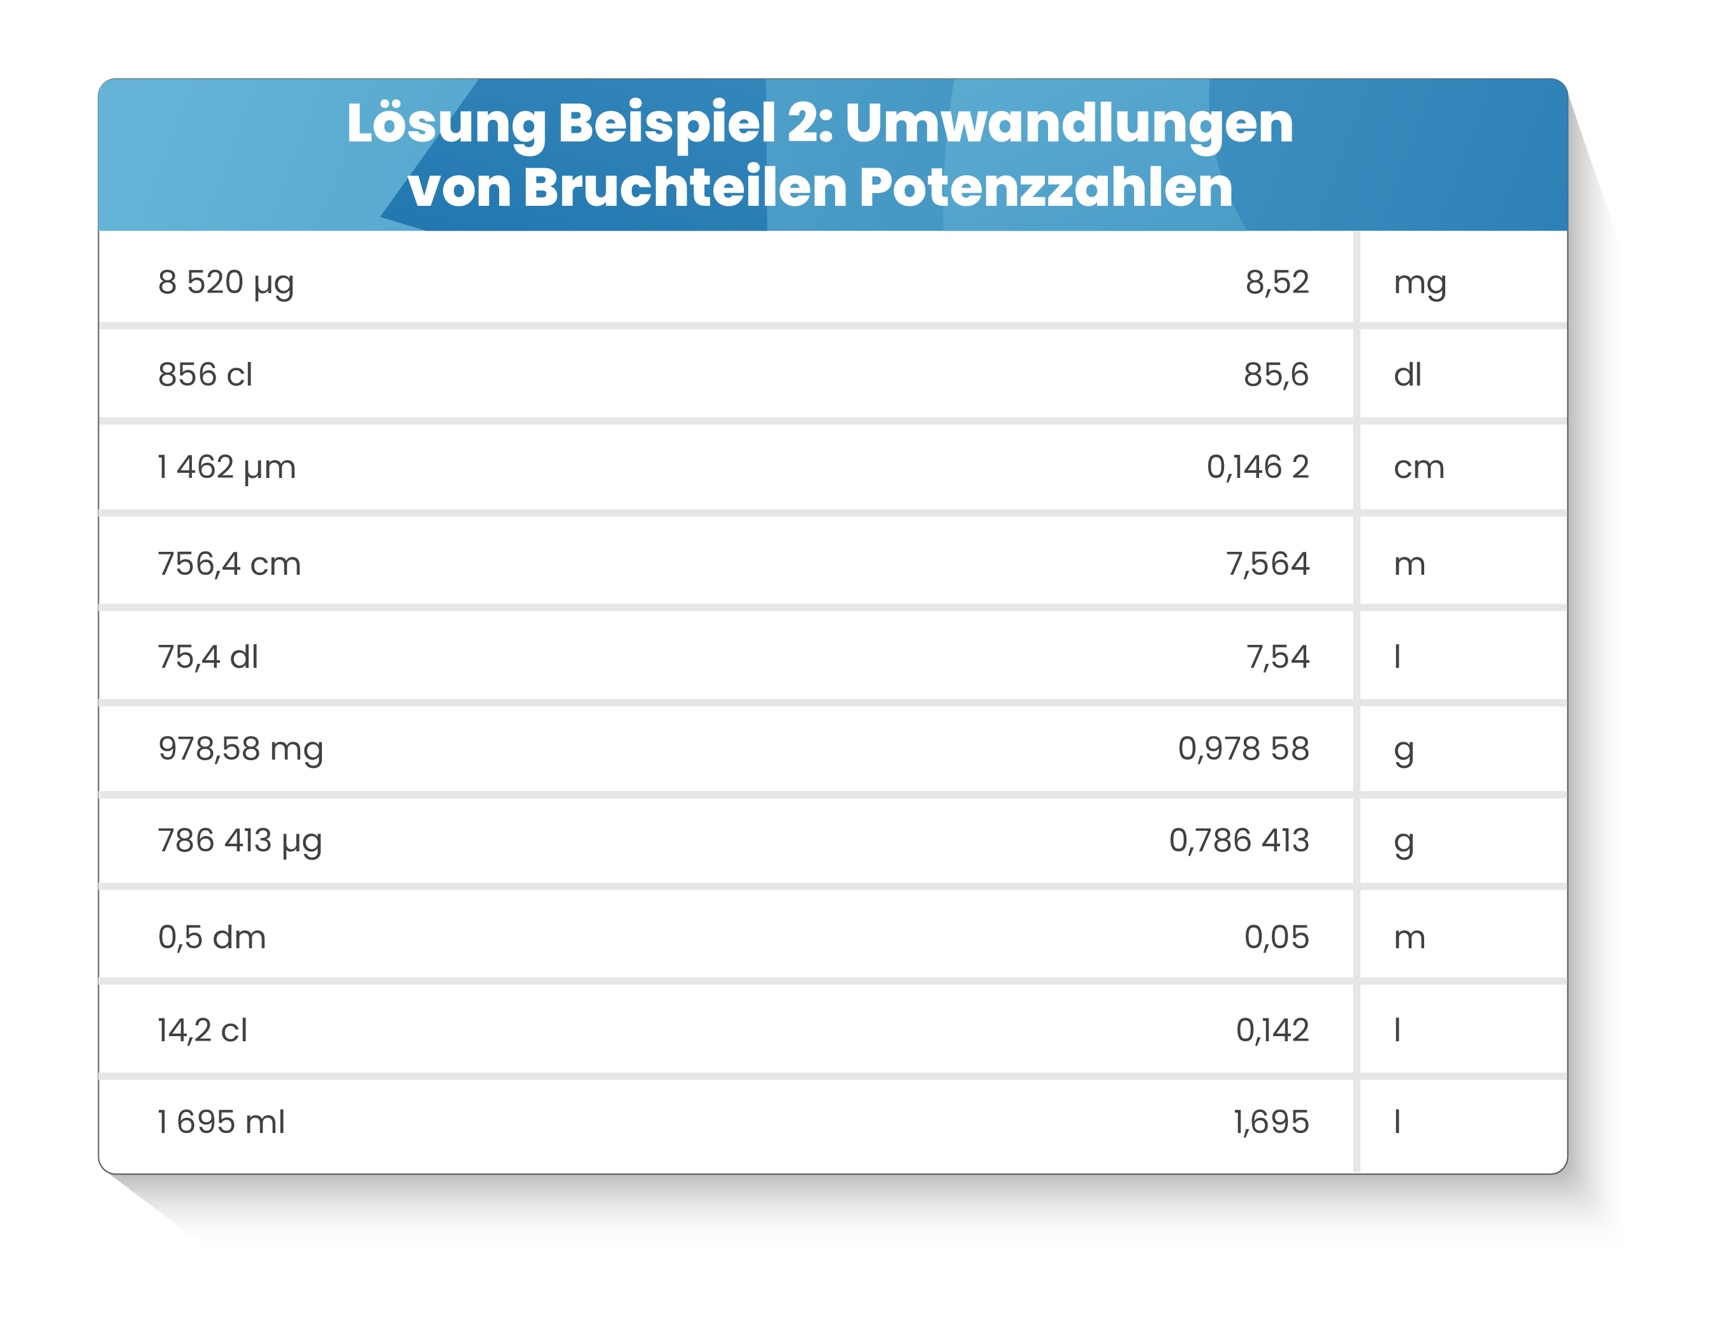
Umwandlung von Potenzzahlen
Hier findest du Platz für deine Notizen.
Seite 4/13
LSG LOCAL SUPPORT GMBH
Wiener Straße 131 | 4020 Linz | office@lsg-nachhilfe.at| www.lsg-nachhilfe.at

Slide 5

Umwandlung von Potenzzahlen
Hier findest du Platz für deine Umwandlungstabelle.
Seite 5/13
LSG LOCAL SUPPORT GMBH
Wiener Straße 131 | 4020 Linz | office@lsg-nachhilfe.at| www.lsg-nachhilfe.at

Slide 6
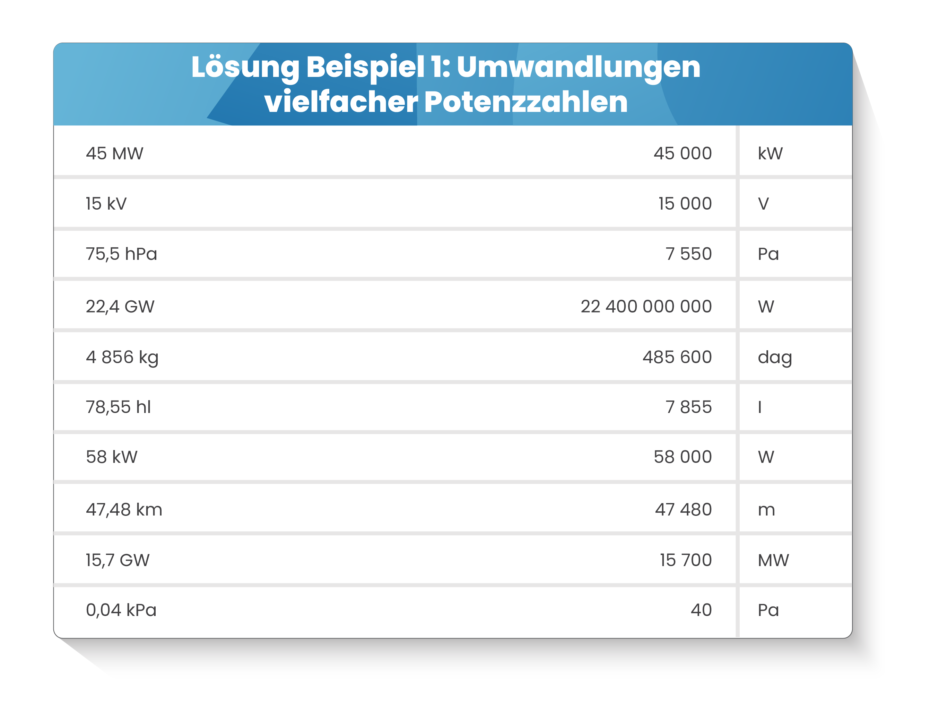
Umwandlung von Potenzzahlen
Hier findest du Platz für deine Notizen.
Seite 6/13
LSG LOCAL SUPPORT GMBH
Wiener Straße 131 | 4020 Linz | office@lsg-nachhilfe.at| www.lsg-nachhilfe.at

Slide 7
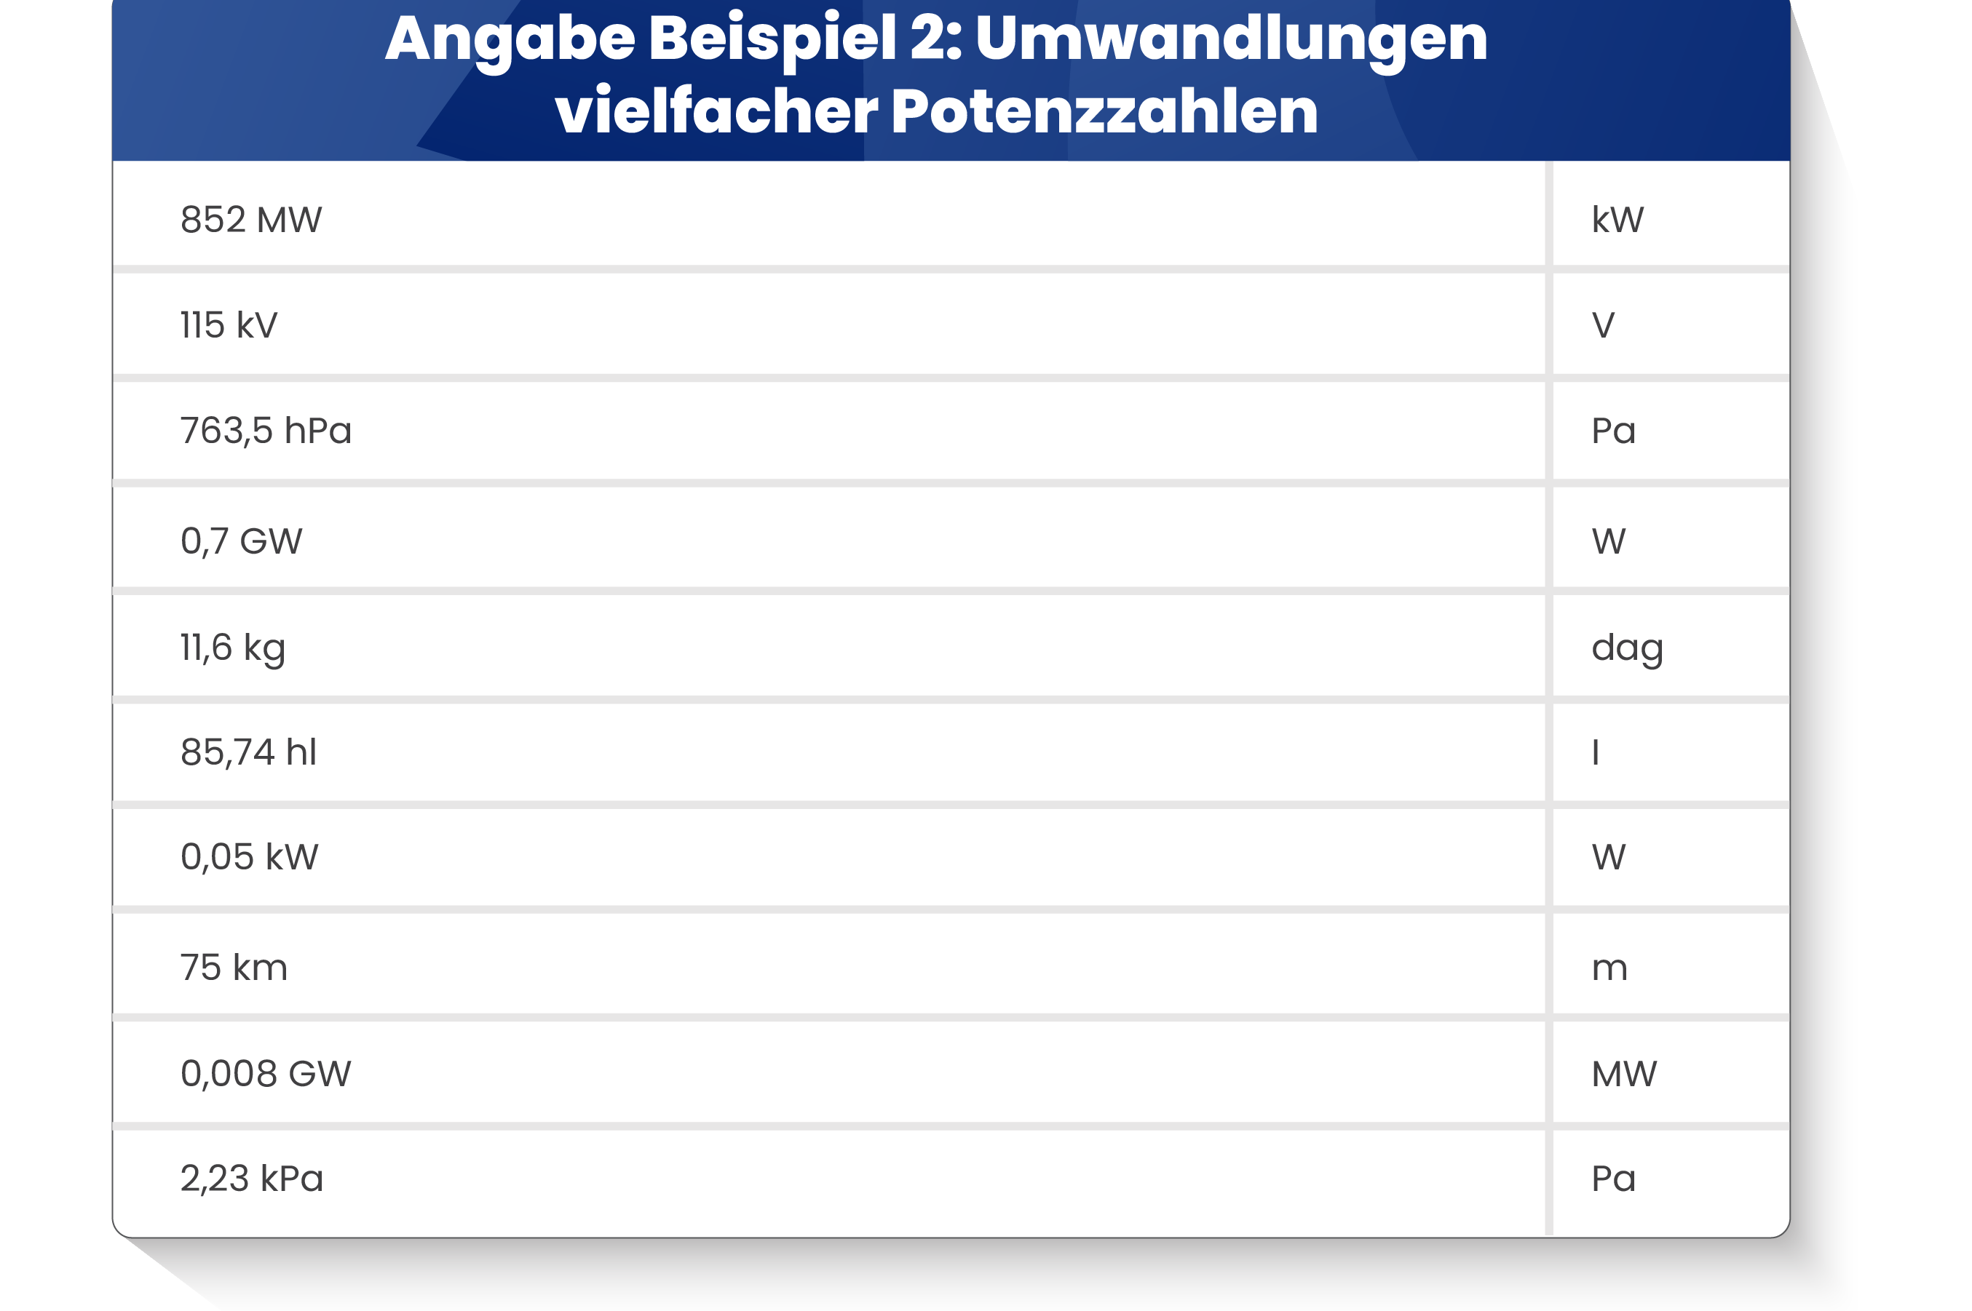
Umwandlung von Potenzzahlen
Hier findest du Platz für deine Umwandlungstabelle.
Seite 7/13
LSG LOCAL SUPPORT GMBH
Wiener Straße 131 | 4020 Linz | office@lsg-nachhilfe.at| www.lsg-nachhilfe.at

Slide 8

Umwandlung von Potenzzahlen
Hier findest du Platz für deine Notizen.
Seite 8/13
LSG LOCAL SUPPORT GMBH
Wiener Straße 131 | 4020 Linz | office@lsg-nachhilfe.at| www.lsg-nachhilfe.at

Slide 9

Umwandlung von Potenzzahlen
Hier findest du Platz für deine Umwandlungstabelle.
Seite 9/13
LSG LOCAL SUPPORT GMBH
Wiener Straße 131 | 4020 Linz | office@lsg-nachhilfe.at| www.lsg-nachhilfe.at

Slide 10
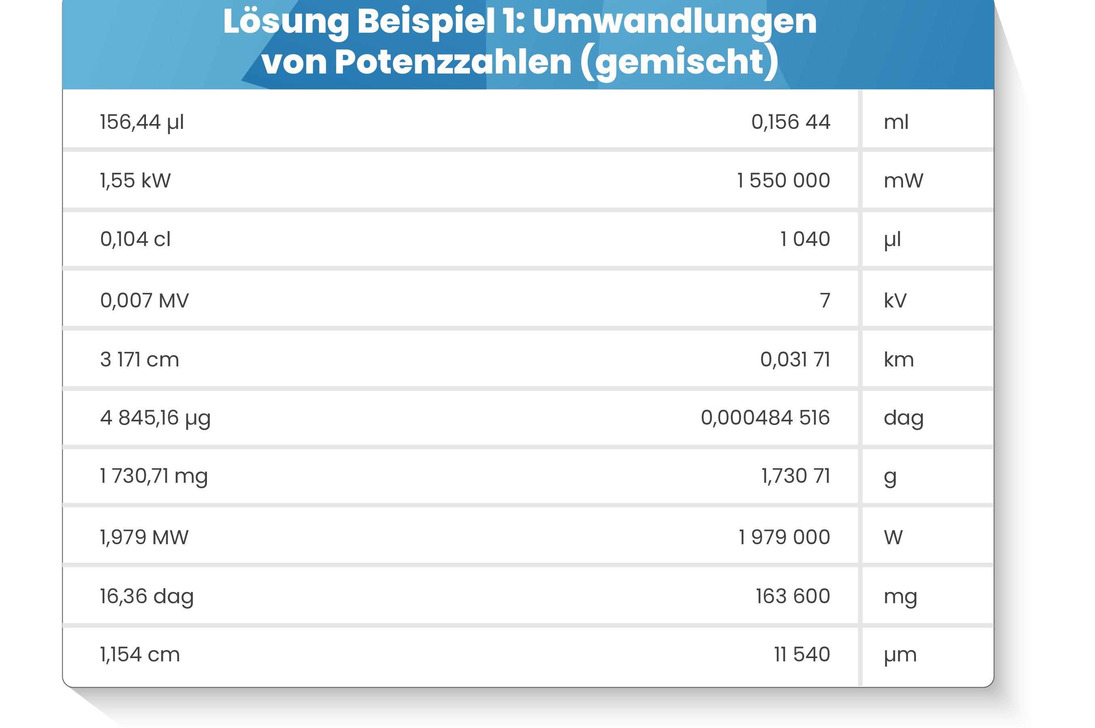
Umwandlung von Potenzzahlen
Hier findest du Platz für deine Notizen.
Seite 10/13
LSG LOCAL SUPPORT GMBH
Wiener Straße 131 | 4020 Linz | office@lsg-nachhilfe.at| www.lsg-nachhilfe.at

Slide 11

Umwandlung von Potenzzahlen
Hier findest du Platz für deine Umwandlungstabelle.
Seite 11/13
LSG LOCAL SUPPORT GMBH
Wiener Straße 131 | 4020 Linz | office@lsg-nachhilfe.at| www.lsg-nachhilfe.at

Slide 12
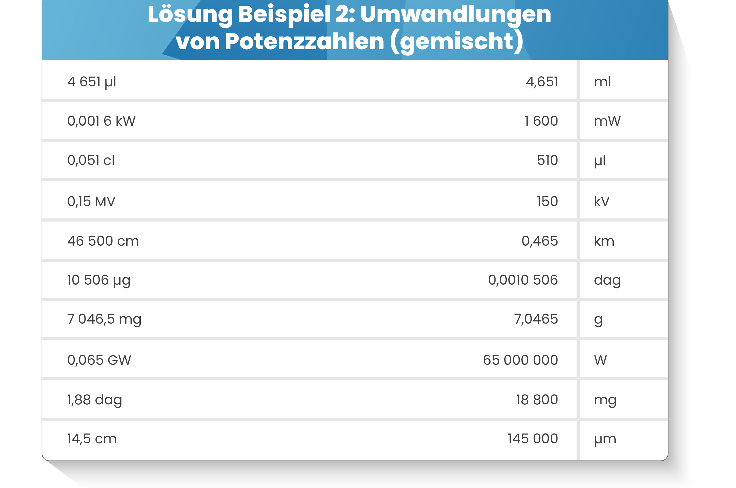
Umwandlung von Potenzzahlen
Hier findest du Platz für deine Notizen.
Seite 12/13
LSG LOCAL SUPPORT GMBH
Wiener Straße 131 | 4020 Linz | office@lsg-nachhilfe.at| www.lsg-nachhilfe.at

Slide 13
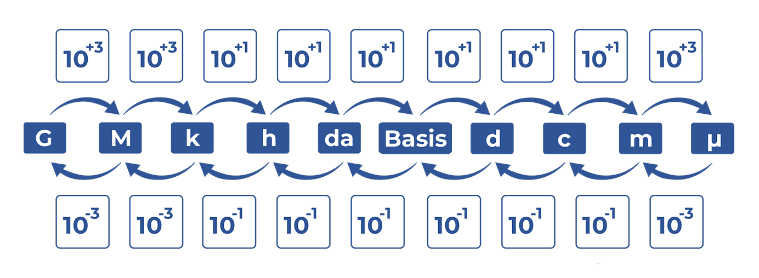
Umwandlung von Potenzzahlen
Hier findest du Platz für deine Notizen.
Seite 13/13
LSG LOCAL SUPPORT GMBH
Wiener Straße 131 | 4020 Linz | office@lsg-nachhilfe.at| www.lsg-nachhilfe.at

